Slide 1
Les visites aux détenus
CJBB Midi de la Formation
12 janvier 2021
Louise Laperche
Avocat, Collaboratrice senior
0472 45 00 65 | l.laperche@earthavocats.com
Avenue Louise 140 | 1050 Bruxelles
Rue Wiertz 13 | 4000 Liège

Slide 2
Article 8 CEDH et 22 de la Constitution
Protection du droit à la vie privée et familiale
Pas absolu
Loi du 12 janvier 2005 de principes concernant l’administration pénitentiaire ainsi que le statut juridique des détenus
Art. 32 à 34 – De l’accès à la prison
Mesures de contrôle et de sécurité
Parlementaires
Autorisation du Ministre de la Justice
+ AR 17/08/2019
Art. 58 à 63 – Des visites
Inculpés : tous les jours (présumés innocents ; vulnérabilité)
VS Condamnés : min 3x/semaine (au moins 1j du WE et mercredi PM)
Durée : min. 1 heure
Art. 147 à 162 – Des plaintes et du recours contre la décision de la Commission des plaintes

Slide 3
Selon la qualité du visiteur (art. 59)
parents et alliés en ligne directe, le tuteur, le conjoint, le cohabitant légal ou de fait, les frères, les sœurs, les oncles et les tantes
Condition unique : justifier de son identité
Interdiction par le directeur
A titre provisoire = limitée dans le temps
« lorsqu'il existe des indices personnalisés que la visite pourrait présenter un grave danger pour le maintien de l'ordre ou de la sécurité » et lorsque la visite « à carreau » ne suffit pas à écarter ce danger
autres visiteurs
Sur autorisation préalable du Directeur = faire la demande
Refus uniquement « si la personne concernée ne peut justifier d'aucun intérêt légitime ou s'il existe des indices personnalisés que la visite peut présenter un danger pour le maintien de l'ordre ou de la sécurité »
L'interdiction provisoire ou le refus sont notifiés par écrit et motivés

Slide 4
Avocat (art. 67)
Carte d’avocat européenne ; sinon, autorisation spéciale délivrée par le ministre, après avis du procureur du Roi et du bâtonnier
Horaire élargi ; uniquement pour les détenus « qui font appel à eux ou dont ils défendent les intérêts »
Seule une surveillance visuelle peut être exercée durant l'entretien entre l'avocat et le détenu
Interdiction possible « Si le directeur a de sérieuses raisons de penser que la visite de l'avocat peut compromettre gravement la sécurité »
DOIT en informer immédiatement le bâtonnier de l'Ordre des avocats de l'arrondissement où la prison est située.
Dans l'attente d'une décision du bâtonnier, le directeur peut interdire provisoirement à l'avocat d'accéder à la prison.
Aumôniers et conseillers moraux (art. 72, 72/1 et 73)
Spécialement désignés auprès des prisons (procédure et habilitation de sécurité)
Que pour les religions reconnues et les organisations reconnues par la loi qui dispensent des services moraux
Sur demande du détenu, peuvent rendre visite dans son espace de séjour
Disposent d’un local adéquat qui permet de se rencontrer dans une « atmosphère confidentielle »

Slide 5
Médecin
Art. 89 : médecin attaché à la prison
NB. Art. 96 : conserve son indépendance professionnelle ; évaluations et décisions sur la santé des détenus sont fondées sur des critères médicaux uniquement ; relation de confiance avec le détenu
Art. 91 : médecin de son choix
Le détenu a le droit de recevoir la visite d’un médecin de son choix
Ce médecin peut intervenir :
SOIT pour donner un deuxième avis sur le diagnostic, les examens diagnostics et le traitement proposés par le médecin attaché à la prison (possibilité d’un 3e avis si les deux médecins sont en désaccord)
SOIT si des motifs raisonnables le justifient, pour traiter le détenu dans la prison, moyennant l’autorisation du médecin référent du service de coordination central des oins médicaux de l’administration pénitentiaire (recours possible contre la décision de rejet de la demande auprès de la Commission d’appel du Conseil central – art. 165 et 166)
Quid travailleurs sociaux externes ?
Pas de disposition expresse dans la loi de principes
« Autres visiteurs » qui justifient alors d’un intérêt légitime

Slide 6
Selon le type de visite
Une surveillance est exercée pendant la visite en vue du maintien de l'ordre ou de la sécurité (art. 62)
Visite à table : l’un à côté de l’autre ou dans un local spécifique
Visite à carreau (art. 60, § 3)
1° lorsqu'il existe des raisons sérieuses de craindre qu'aient lieu pendant la visite des incidents qui pourraient mettre en danger l'ordre ou la sécurité;
2° à la demande du visiteur;
3° à la demande du détenu;
4° si le visiteur ou le détenu a enfreint antérieurement le règlement des visites et qu'il y a des raisons de supposer que cette infraction au règlement des visites est susceptible de se reproduire.

Slide 7
Selon le type de visite (suite)
Visite dans l’intimité = « VHS »
Pour chaque détenu (inculpé ou condamné)
Minimum 1x par fois pendant 2 heures
Procédure de demande : art. 15 à 19 AR 8/04/2011
Le directeur peut interdire la visite dans l'intimité à titre provisoire :
« 1° lorsque le visiteur ou le détenu a enfreint antérieurement le règlement des visites et qu'il y a des raisons de supposer que cette infraction au règlement des visites est susceptible de se reproduire;
2° lorsque le détenu ou le visiteur a introduit des objets non autorisés dans la prison;
3° lorsque la personnalité du détenu constitue une contre-indication à l'octroi de la visite dans l'intimité » (art. 59, § 1er/2, al. 2)

Slide 8
Régimes d’exceptions
Sanctions disciplinaires
Sanction disciplinaire particulière
Art. 133, 3° « la privation ou la restriction des contacts avec des visiteurs extérieurs à la prison; à l'égard des personnes visées à l'article 59, § 1er, la sanction consiste à organiser la visite dans un local équipé d'une paroi de séparation vitrée entre le détenu et les visiteurs »;
Enfermement en cellule de punition
Art. 135 : sauf décision contraire du directeur, le détenu est privé « 2° de recevoir la visite de personnes extérieures à la prison comme prévu à l'article 58; si la sanction disciplinaire se prolonge plus de trois jours, les visites des personnes visées à l'article 59, § 1er, sont autorisées dans un local équipé d'une paroi de séparation transparente entre les visiteurs et le détenu »
Isolement dans l’espace de séjour attribué au détenu
Art. 140, § 2, al. 2 et 3 : « Le détenu conserve le droit de recevoir la visite de personnes extérieures à la prison visées à l'article 59, § 1er.
Sauf décision contraire de la part du directeur, la visite a lieu dans un local équipé d'une paroi de séparation vitrée entre les visiteurs et le détenu »

Slide 9
Régimes d’exceptions
Mesures de sécurité particulières individualisées
Art. 110 à 115 de la loi de principes
« s'il existe de sérieux indices que l'ordre ou la sécurité sont menacés »
La mesure peut consister en « l'exclusion de certaines activités communes ou individuelles »
Le détenu conserve le droit d'avoir des contacts extérieurs, comme prévu au titre V, chapitre III, pour autant ce ne soit pas incompatible avec la mesure de sécurité
Régime de sécurité particulier individuel
Art. 116 à 118 de la loi de principes
Si le détenu « représente une menace constante pour la sécurité », et s'il est apparu que tant les mesures de contrôle que les MSPI sont insuffisantes
Le régime peut combiner plusieurs mesures, dont les visites à carreau et des MSPI

Slide 10
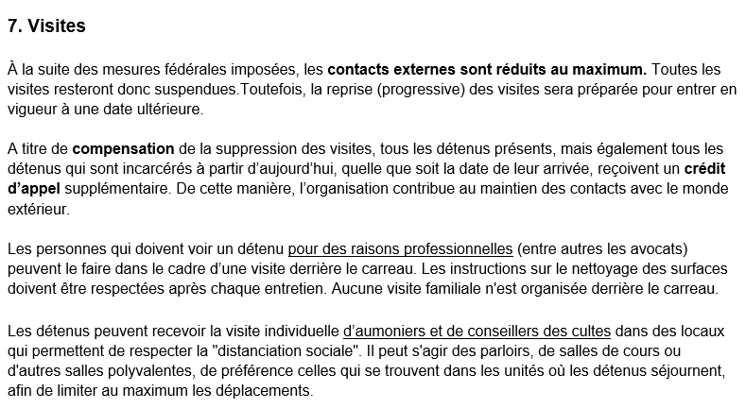
Instructions Corona

Slide 11
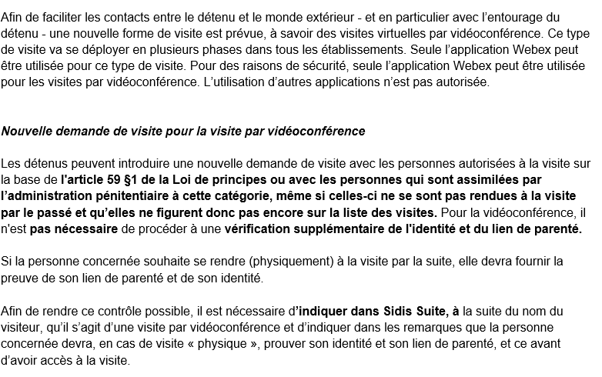
Instructions Corona : « visite par vidéoconférence »

Slide 12
Recours
Avant
Conseil d’Etat
Art. 14, § 1er LCCE : acte administratif
Art. 14, § 3 LCCE : absence de décision 4 mois après mise en demeure de statuer
Suspension ou annulation
Tribunal de première instance
Sanctionner un droit subjectif

Slide 13
Recours
Depuis le 1/10/2020 : entrée en vigueur des art. 147 et s.
Commission des plaintes
Art. 148 : « (…) un détenu peut se plaindre auprès de la Commission des plaintes de toute décision prise à son égard par le directeur ou au nom de celui-ci.
L'omission ou le refus de prise de décision dans un délai légal ou, à défaut, dans un délai raisonnable, sont assimilés aux décisions visées à l'alinéa 1er ».
Délai de recours : 7 jours
Art. 158 : « § 3. Dans la mesure où la plainte est déclarée fondée, la Commission des plaintes annule ladite décision et peut :
1° ordonner au directeur de prendre, dans un délai qu'elle détermine, une nouvelle décision qui tient compte de la décision de la Commission des plaintes;
2° déterminer que sa décision se substitue à la décision annulée;
3° se limiter à une annulation complète ou partielle de la décision »
Commission d’appel du Conseil central
Art. 159 : recours contre la décision de la Commission des plaintes ; délai 7 jours
Pouvoir de décision identique que la Commission des plaintes : agit comme véritable organe d’appel
Conseil d’Etat (cassation administrative)
Art 14, § 2 et 15 LCCE

Slide 14
Merci à tous pour votre attention !

